Slide 1
Aula 02 – Equação de 1º grau
Mês Zero – Matemática - Facens
Prof. Germano Gavarrão de Freitas
Prof. Isaías Goldschmidt
Profa. Patrizia Palmieri

Slide 2
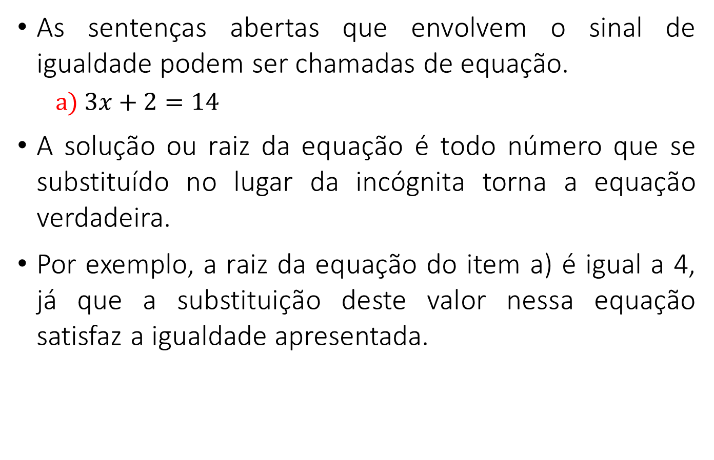
Equações
As sentenças abertas que envolvem o sinal de igualdade podem ser chamadas de equação.
a) $3x+2=14$
A solução ou raiz da equação é todo número que se substituído no lugar da incógnita torna a equação verdadeira.
Por exemplo, a raiz da equação do item a) é igual a 4, já que a substituição deste valor nessa equação satisfaz a igualdade apresentada.
Mês Zero – Matemática - Facens

Slide 3
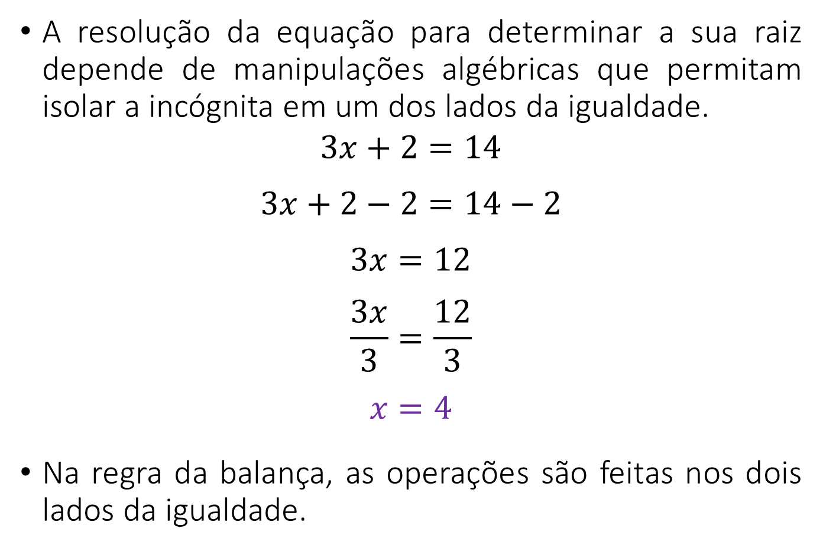
Regra da balança
A resolução da equação para determinar a sua raiz depende de manipulações algébricas que permitam isolar a incógnita em um dos lados da igualdade.
$$3x+2=14$$
$$3x+2−2=14−2$$
$$3x=12$$
$$\frac{3x}{3}=\frac{12}{3}$$
$$x=4$$
Na regra da balança, as operações são feitas nos dois lados da igualdade.
Mês Zero – Matemática - Facens

Slide 4
Regra da balança
Operações que podem ser realizadas na regra da balança:
Somar uma constante;
Subtrair uma constante;
Multiplicar por uma constante;
Dividir por uma constante (exceto o número zero);
Elevar ao quadrado;
Tirar a raiz quadrada (desde que ambos os lados sejam positivos);
Aplicar uma função qualquer, como seno, exponencial, logaritmo, etc (desde que as condições de existência sejam obedecidas)
Mês Zero – Matemática - Facens

Slide 5

Equação de 1º grau
Equação do primeiro grau é aquela que pode ser reduzida na forma:
$ax+b=0$ ; com $a, b ∈ ℝ$ e $a≠0$
Para resolver as equações de primeiro grau, sugere-se usar as quatro operações básicas da matemática.
Mês Zero – Matemática - Facens

Slide 6

Resolução de exercícios de eq. de 1º grau
Exemplos:
b) $4x+3=5−2x$
$$4x+3=5−2x$$
$$4x+3−3=5−2x−3$$
$$4x=5−3−2x$$
$$4x+2x=2−2x+2x$$
$$\left(4+2\right)x=2$$
$$6x=2$$
$$x=\frac{2}{6}$$
$$x=\frac{1}{3}$$
Mês Zero – Matemática - Facens

Slide 7

Resolução de exercícios de eq. de 1º grau
c) $\frac{3x}{2}=\frac{x}{3}+1$
$$\frac{3x}{2}=\frac{x}{3}+1$$
$$mmc\left(2,3\right)=6$$
$$\frac{3∙3x}{6}=\frac{2∙x}{6}+\frac{6∙1}{6}$$
$$\frac{9x}{6}=\frac{2x+6}{6}$$
$$\frac{9x}{6}∙6=\frac{2x+6}{6}∙6$$
$$9x=2x+6$$
$$9x−2x=2x+6−2x$$
$$7x=6$$
Mês Zero – Matemática - Facens

Slide 8

Resolução de exercícios de eq. de 1º grau
$$7x=6$$
$$\frac{7x}{7}=\frac{6}{7}$$
$$x=\frac{6}{7}$$
Mês Zero – Matemática - Facens

Slide 9
Resolução de exercícios de eq. de 1º grau
Situações-problema
a) O aluno A tem 12 canetas, o aluno B tem o dobro da quantidade de canetas do aluno A e, por fim, o aluno C tem o triplo da quantidade de canetas do aluno A. Qual é a quantidade total de canetas que esses três alunos possuem juntos?
Mês Zero – Matemática - Facens

Slide 10
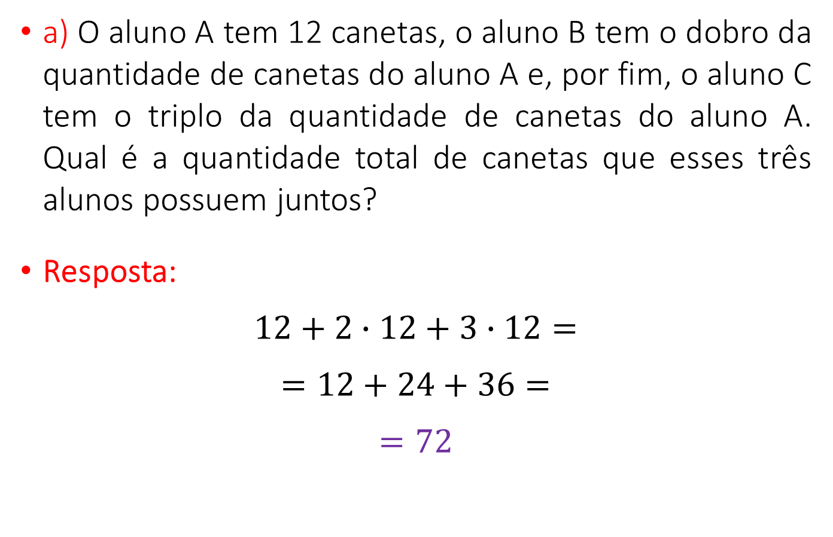
Resolução de exercícios de eq. de 1º grau
a) O aluno A tem 12 canetas, o aluno B tem o dobro da quantidade de canetas do aluno A e, por fim, o aluno C tem o triplo da quantidade de canetas do aluno A. Qual é a quantidade total de canetas que esses três alunos possuem juntos?
Resposta:
$$12+2∙12+3∙12=$$
$$=12+24+36=$$
$$=72$$
Mês Zero – Matemática - Facens

Slide 11
Resolução de exercícios de eq. de 1º grau
b) Os alunos A, B e C possuem juntos 72 canetas. Sabe-se que o aluno B tem o dobro da quantidade de canetas do aluno A e o aluno C tem o triplo de canetas do aluno A. Qual é a quantidade que cada um dos alunos possuem de canetas?
Mês Zero – Matemática - Facens

Slide 12
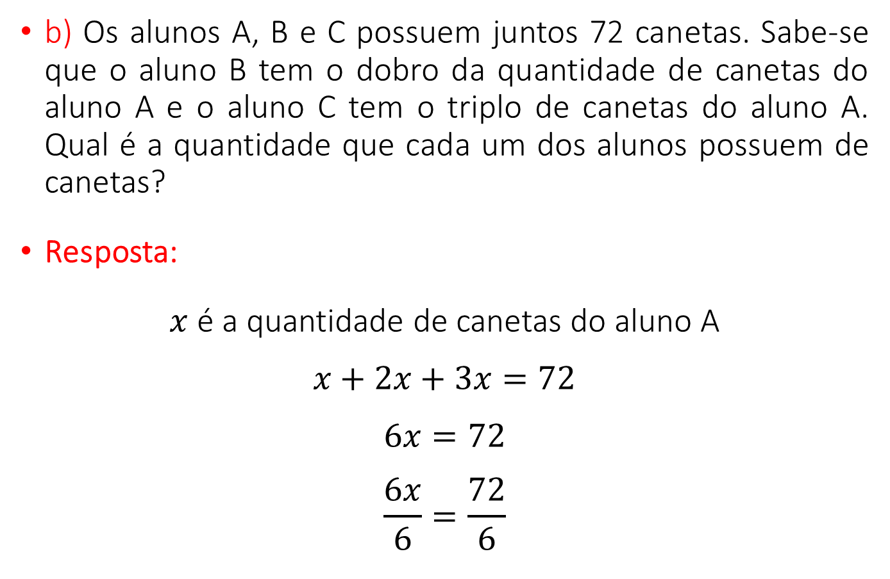
Resolução de exercícios de eq. de 1º grau
b) Os alunos A, B e C possuem juntos 72 canetas. Sabe-se que o aluno B tem o dobro da quantidade de canetas do aluno A e o aluno C tem o triplo de canetas do aluno A. Qual é a quantidade que cada um dos alunos possuem de canetas?
Resposta:
$x$ é a quantidade de canetas do aluno A
$$x+2x+3x=72$$
$$6x=72$$
$$\frac{6x}{6}=\frac{72}{6}$$
Mês Zero – Matemática - Facens

Slide 13

Resolução de exercícios de eq. de 1º grau
$$\frac{6x}{6}=\frac{72}{6}$$
$$x=\frac{72}{6}$$
$$x=12$$
O aluno A possui 12 canetas.
$$2x=2∙12=24$$
O aluno B possui 24 canetas.
$$3x=3∙12=36$$
O aluno C possui 36 canetas.
Mês Zero – Matemática - Facens

Slide 14
Resolução de exercícios de eq. de 1º grau
c) Uma aluna respondeu que a sua idade atual pode ser calculada considerando que o dobro da idade dela quatro anos atrás é igual a idade dela daqui 18 anos. Qual é a idade atual desta aluna?
Mês Zero – Matemática - Facens

Slide 15
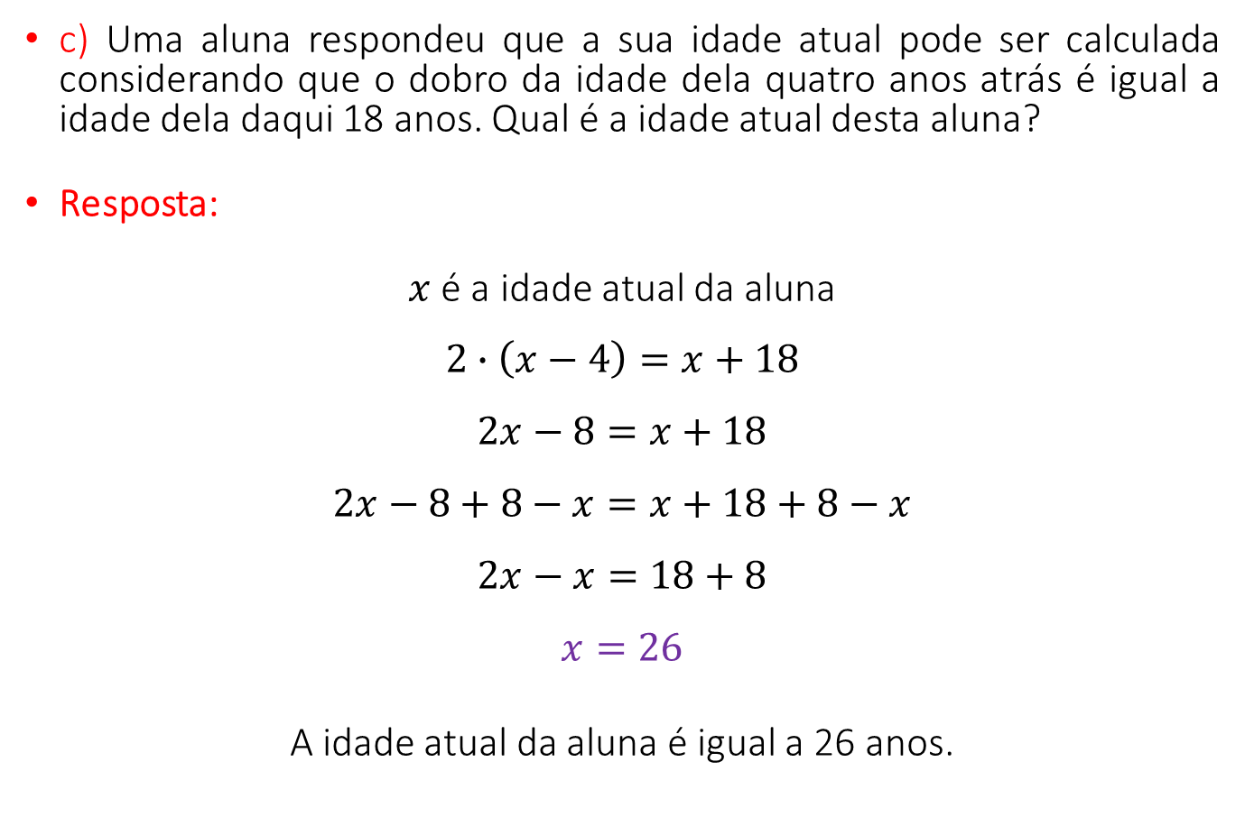
Resolução de exercícios de eq. de 1º grau
c) Uma aluna respondeu que a sua idade atual pode ser calculada considerando que o dobro da idade dela quatro anos atrás é igual a idade dela daqui 18 anos. Qual é a idade atual desta aluna?
Resposta:
$x$ é a idade atual da aluna
$$2∙\left(x−4\right)=x+18$$
$$2x−8=x+18$$
$$2x−8+8−x=x+18+8−x$$
$$2x−x=18+8$$
$$x=26$$
A idade atual da aluna é igual a 26 anos.
Mês Zero – Matemática - Facens

Slide 16
Resolução de exercícios de eq. de 1º grau
d) Um casal partiu um colar formado por pérolas. Um terço das pérolas caiu no chão, um quinto ficou na cômoda, um sexto foi encontrado pela mulher, um sexto foi encontrado pelo homem e, por fim, seis pérolas ficaram no fio do colar. Qual é a quantidade de pérolas que se compunha o colar?
Mês Zero – Matemática - Facens

Slide 17
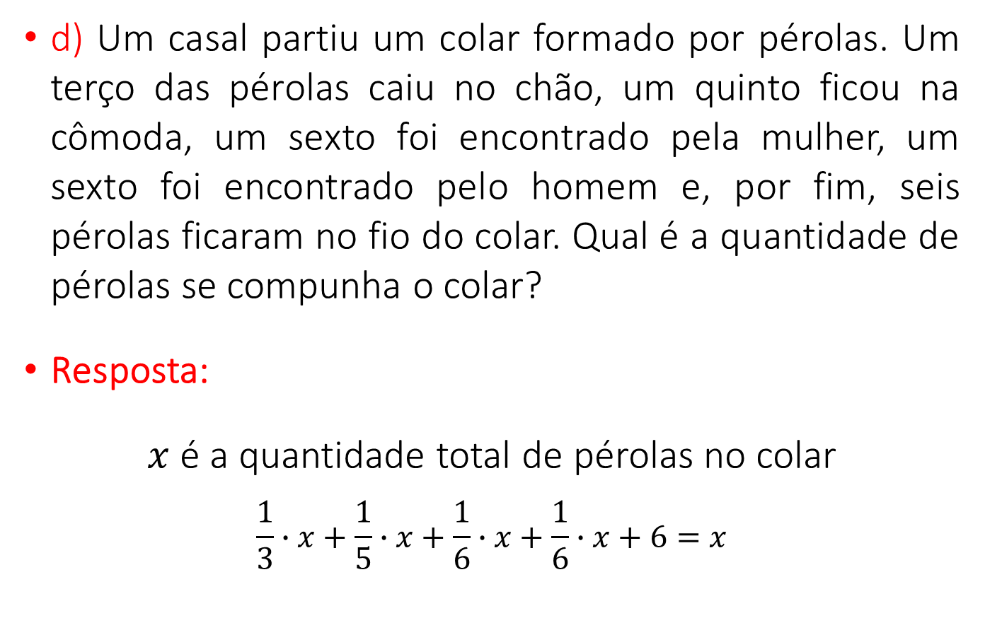
Resolução de exercícios de eq. de 1º grau
d) Um casal partiu um colar formado por pérolas. Um terço das pérolas caiu no chão, um quinto ficou na cômoda, um sexto foi encontrado pela mulher, um sexto foi encontrado pelo homem e, por fim, seis pérolas ficaram no fio do colar. Qual é a quantidade de pérolas se compunha o colar?
Resposta:
$x$ é a quantidade total de pérolas no colar
$$\frac{1}{3}∙x+\frac{1}{5}∙x+\frac{1}{6}∙x+\frac{1}{6}∙x+6=x$$
Mês Zero – Matemática - Facens

Slide 18
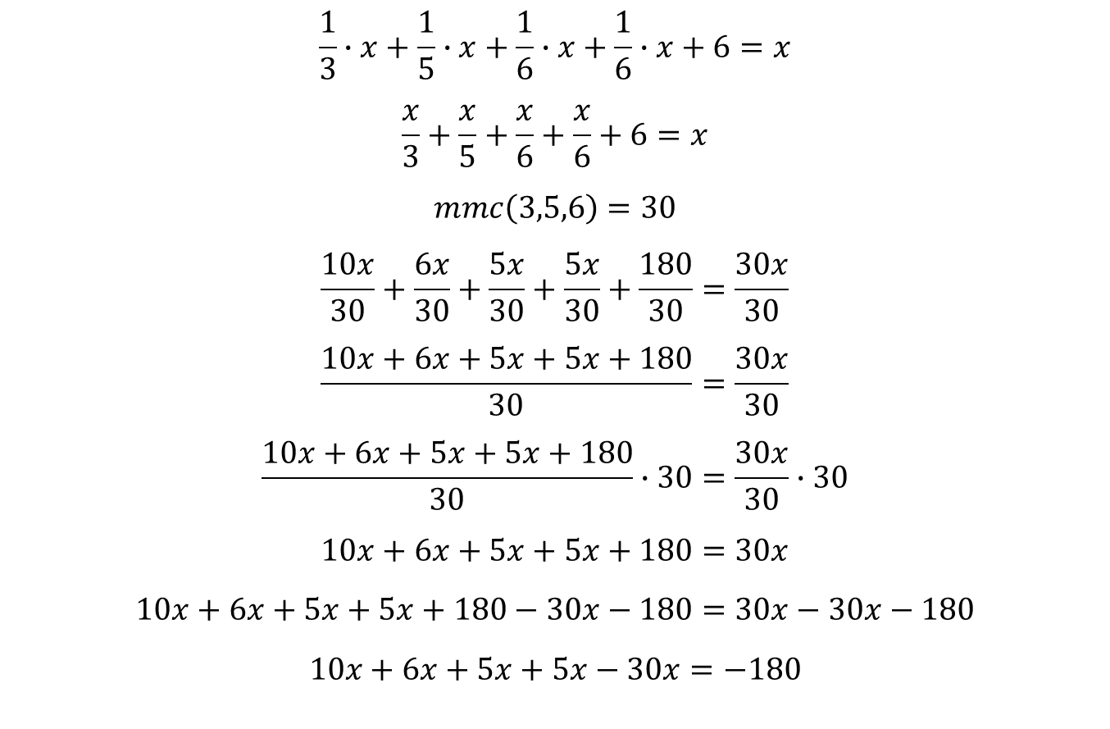
Resolução de exercícios de eq. de 1º grau
$$\frac{1}{3}∙x+\frac{1}{5}∙x+\frac{1}{6}∙x+\frac{1}{6}∙x+6=x$$
$$\frac{x}{3}+\frac{x}{5}+\frac{x}{6}+\frac{x}{6}+6=x$$
$$mmc\left(3,5,6\right)=30$$
$$\frac{10x}{30}+\frac{6x}{30}+\frac{5x}{30}+\frac{5x}{30}+\frac{180}{30}=\frac{30x}{30}$$
$$\frac{10x+6x+5x+5x+180}{30}=\frac{30x}{30}$$
$$\frac{10x+6x+5x+5x+180}{30}∙30=\frac{30x}{30}∙30$$
$$10x+6x+5x+5x+180=30x$$
$$10x+6x+5x+5x+180−30x−180=30x−30x−180$$
$$10x+6x+5x+5x−30x=−180$$
Mês Zero – Matemática - Facens

Slide 19

Resolução de exercícios de eq. de 1º grau
$$10x+6x+5x+5x−30x=−180$$
$$26x−30x=−180$$
$$−4x=−180$$
$$4x=180$$
$$\frac{4x}{4}=\frac{180}{4}$$
$$x=\frac{180}{4}$$
$$x=45$$
Assim, o colar tem a quantidade total de 45 pérolas.
Mês Zero – Matemática - Facens

Slide 20
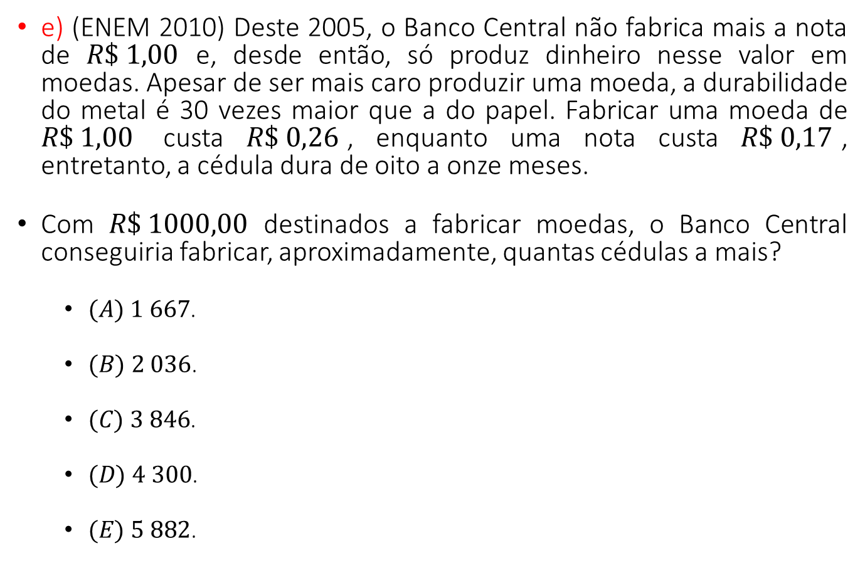
Resolução de exercícios de eq. de 1º grau
e) (ENEM 2010) Deste 2005, o Banco Central não fabrica mais a nota de $R\$ 1,00$ e, desde então, só produz dinheiro nesse valor em moedas. Apesar de ser mais caro produzir uma moeda, a durabilidade do metal é 30 vezes maior que a do papel. Fabricar uma moeda de $R\$ 1,00$ custa $R\$ 0,26$, enquanto uma nota custa $R\$ 0,17$, entretanto, a cédula dura de oito a onze meses.
Com $R\$ 1000,00$ destinados a fabricar moedas, o Banco Central conseguiria fabricar, aproximadamente, quantas cédulas a mais?
$(A) 1 667$.
$(B) 2 036$.
$(C) 3 846$.
$(D) 4 300$.
$(E) 5 882$.
Mês Zero – Matemática - Facens

Slide 21
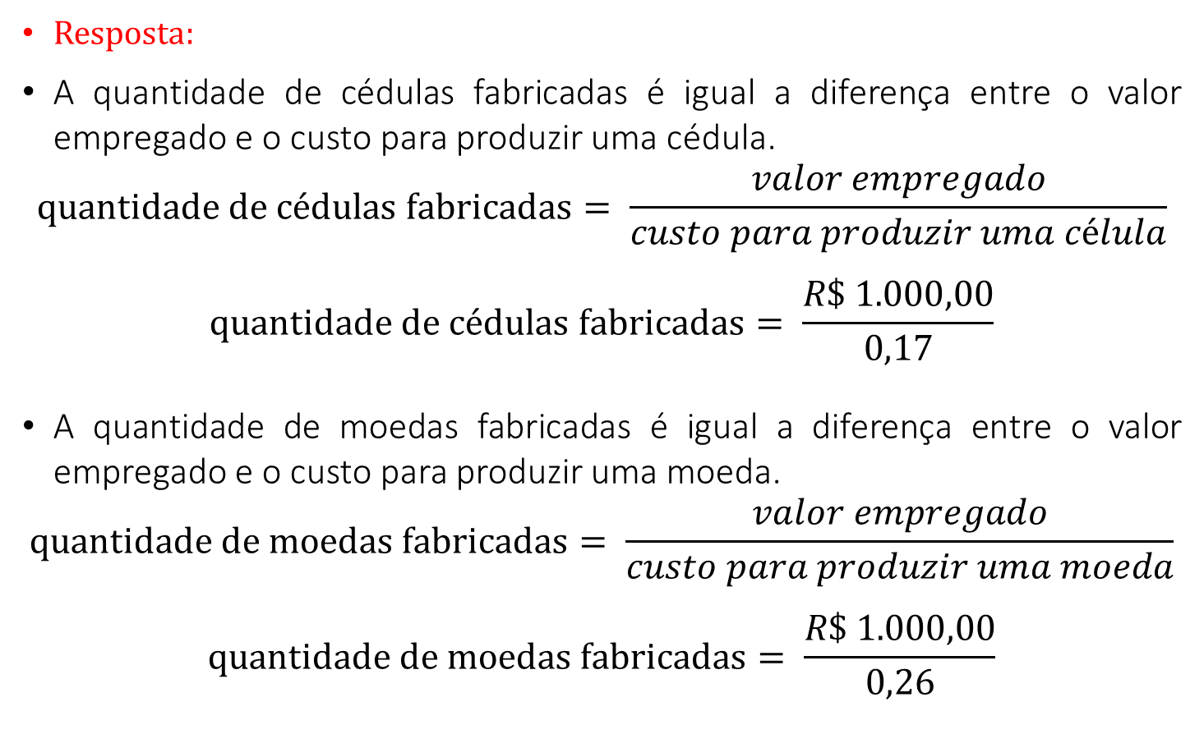
Resolução de exercícios de eq. de 1º grau
Resposta:
A quantidade de cédulas fabricadas é igual a diferença entre o valor empregado e o custo para produzir uma cédula.
$$\text{quantidade} \text{de} \text{c}\text{é}\text{dulas} \text{fabricadas}= \frac{valor empregado}{custo para produzir uma célula}$$
$$\text{quantidade} \text{de} \text{c}\text{é}\text{dulas} \text{fabricadas}= \frac{R\$ 1.000,00}{0,17}$$
A quantidade de moedas fabricadas é igual a diferença entre o valor empregado e o custo para produzir uma moeda.
$$\text{quantidade} \text{de} \text{moedas} \text{fabricadas}= \frac{valor empregado}{custo para produzir uma moeda}$$
$$\text{quantidade} \text{de} \text{moedas} \text{fabricada}\text{s}= \frac{R\$ 1.000,00}{0,26}$$
Mês Zero – Matemática - Facens

Slide 22
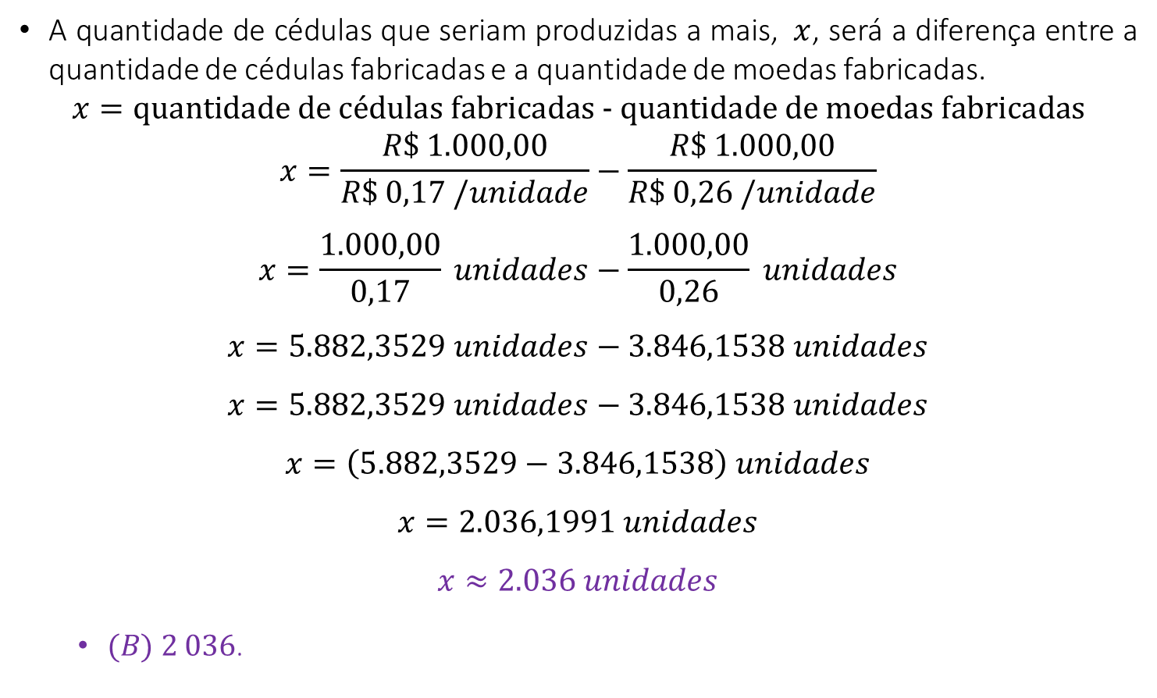
Resolução de exercícios de eq. de 1º grau
A quantidade de cédulas que seriam produzidas a mais, $x$, será a diferença entre a quantidade de cédulas fabricadas e a quantidade de moedas fabricadas.
$$x=\text{quantidade} \text{de} \text{c}\text{é}\text{dulas} \text{fabricadas}\text{ − }\text{quantidade} \text{de} \text{moedas} \text{fabricadas}$$
$$x=\frac{R\$ 1.000,00}{R\$ 0,17 /unidade}−\frac{R\$ 1.000,00}{R\$ 0,26 /unidade}$$
$$x=\frac{1.000,00}{0,17} unidades−\frac{1.000,00}{0,26} unidades$$
$$x=5.882,3529 unidades−3.846,1538 unidades$$
$$x=5.882,3529 unidades−3.846,1538 unidades$$
$$x=\left(5.882,3529−3.846,1538\right) unidades$$
$$x=2.036,1991 unidades$$
$$x≈2.036 unidades$$
$(B) 2 036$.
Mês Zero – Matemática - Facens

Slide 23
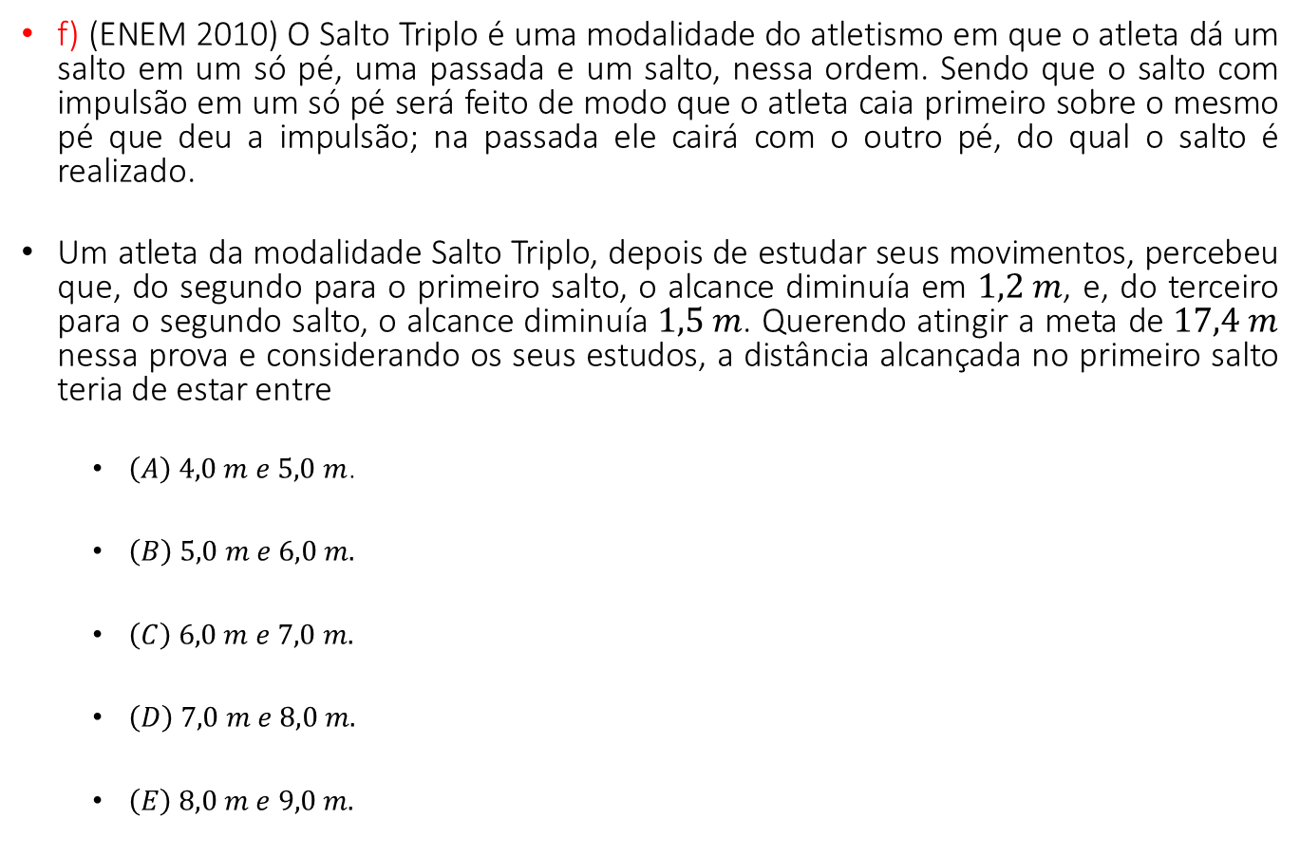
Resolução de exercícios de eq. de 1º grau
f) (ENEM 2010) O Salto Triplo é uma modalidade do atletismo em que o atleta dá um salto em um só pé, uma passada e um salto, nessa ordem. Sendo que o salto com impulsão em um só pé será feito de modo que o atleta caia primeiro sobre o mesmo pé que deu a impulsão; na passada ele cairá com o outro pé, do qual o salto é realizado.
Um atleta da modalidade Salto Triplo, depois de estudar seus movimentos, percebeu que, do segundo para o primeiro salto, o alcance diminuía em $1,2 m$, e, do terceiro para o segundo salto, o alcance diminuía $1,5 m$. Querendo atingir a meta de $17,4 m$ nessa prova e considerando os seus estudos, a distância alcançada no primeiro salto teria de estar entre
$\left(A\right) 4,0 m e 5,0 m$.
$\left(B\right) 5,0 m e 6,0 m\text{.}$
$\left(C\right) 6,0 m e 7,0 m\text{.}$
$\left(D\right) 7,0 m e 8,0 m\text{.}$
$\left(E\right) 8,0 m e 9,0 m\text{.}$
Mês Zero – Matemática - Facens

Slide 24
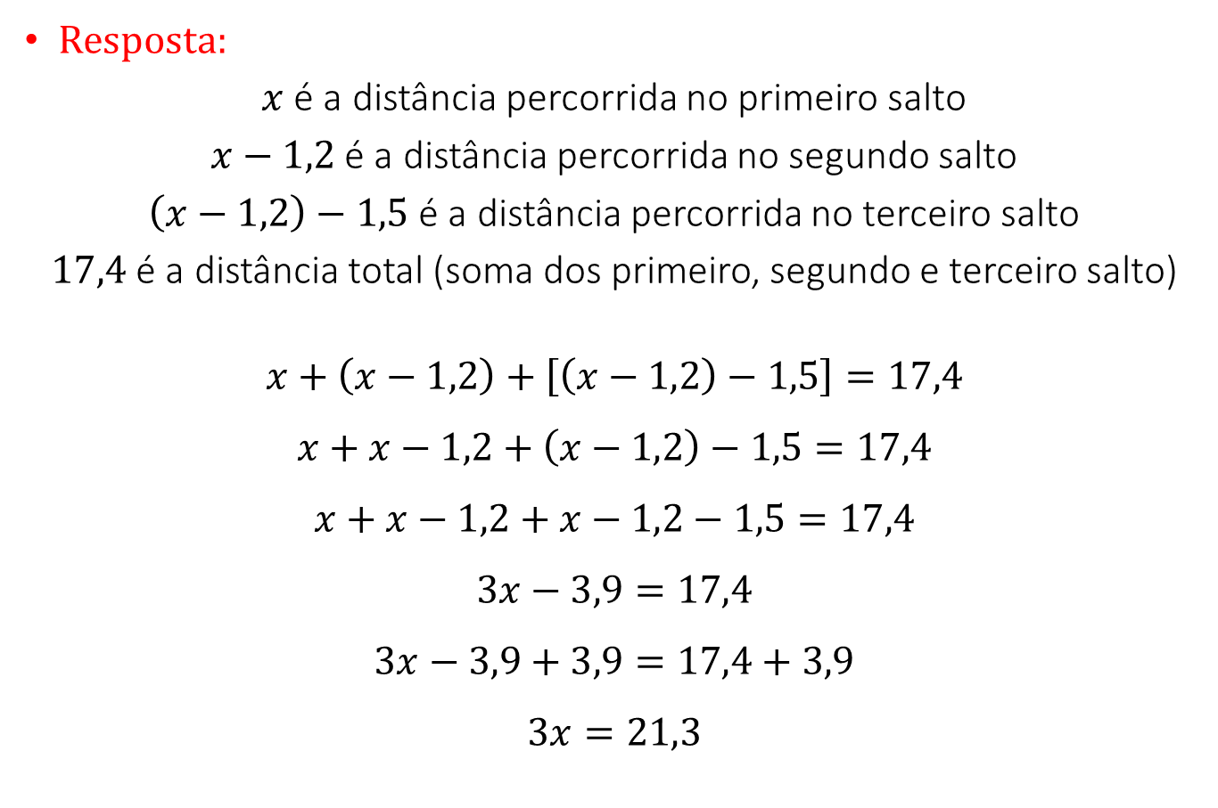
Resolução de exercícios de eq. de 1º grau
Resposta:
$x$ é a distância percorrida no primeiro salto
$x−1,2$ é a distância percorrida no segundo salto
$\left(x−1,2\right)−1,5$ é a distância percorrida no terceiro salto
$17,4$ é a distância total (soma dos primeiro, segundo e terceiro salto)
$$x+\left(x−1,2\right)+\left[\left(x−1,2\right)−1,5\right]=17,4$$
$$x+x−1,2+\left(x−1,2\right)−1,5=17,4$$
$$x+x−1,2+x−1,2−1,5=17,4$$
$$3x−3,9=17,4$$
$$3x−3,9+3,9=17,4+3,9$$
$$3x=21,3$$
Mês Zero – Matemática - Facens

Slide 25

Resolução de exercícios de eq. de 1º grau
$$3x=21,3$$
$$\frac{3x}{3}=\frac{21,3}{3}$$
$$x=\frac{21,3}{3}$$
$$x=7,1$$
$\left(D\right) 7,0 m e 8,0 m\text{.}$
Mês Zero – Matemática - Facens

